Slide 1
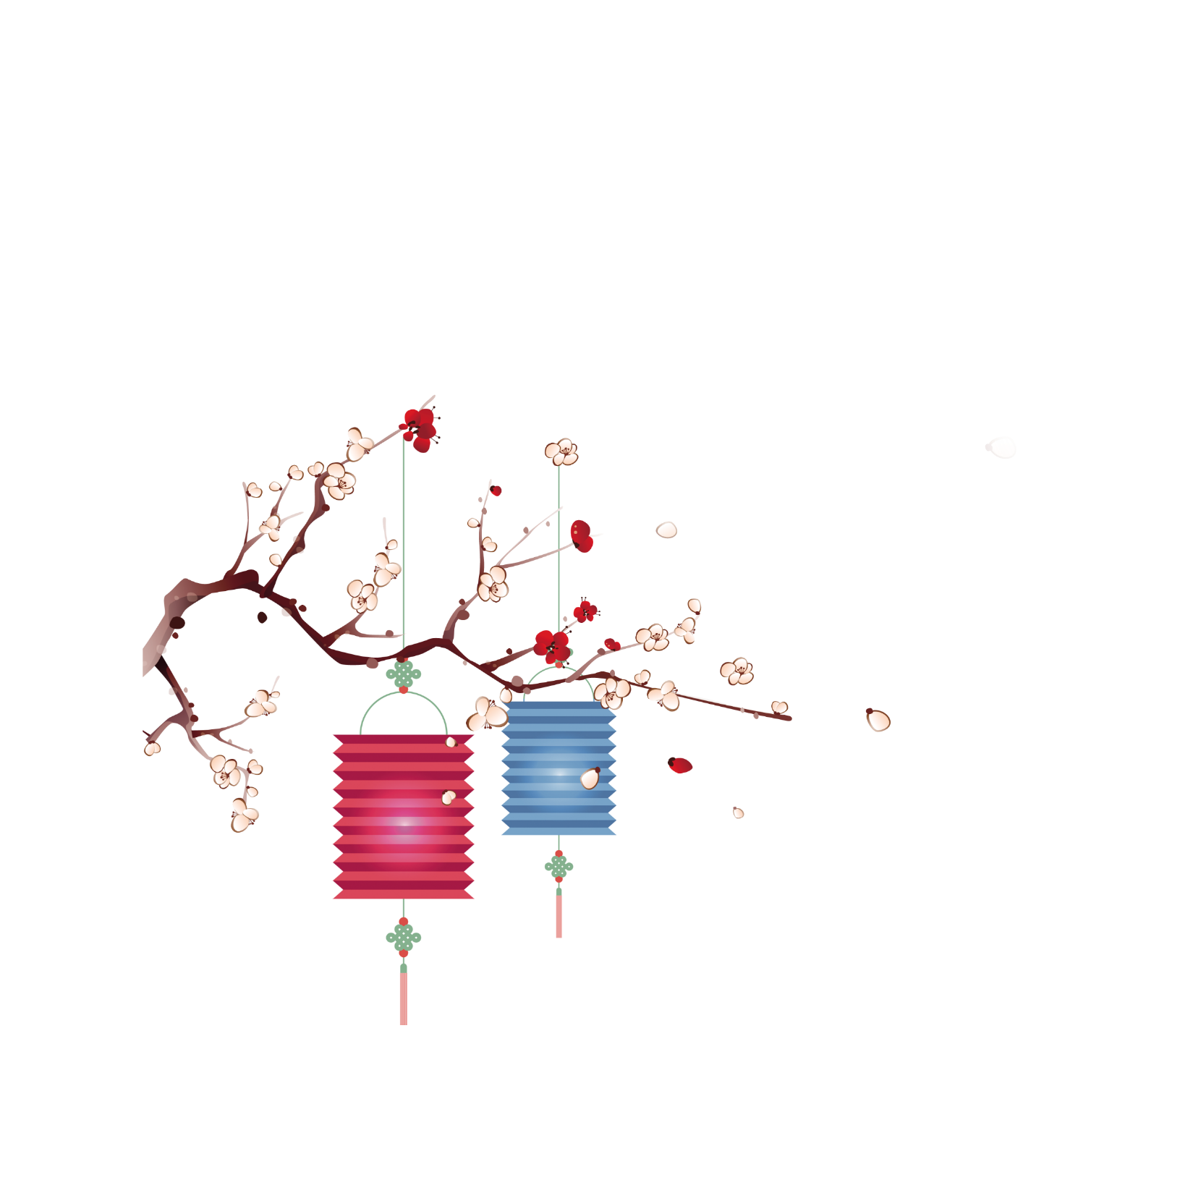
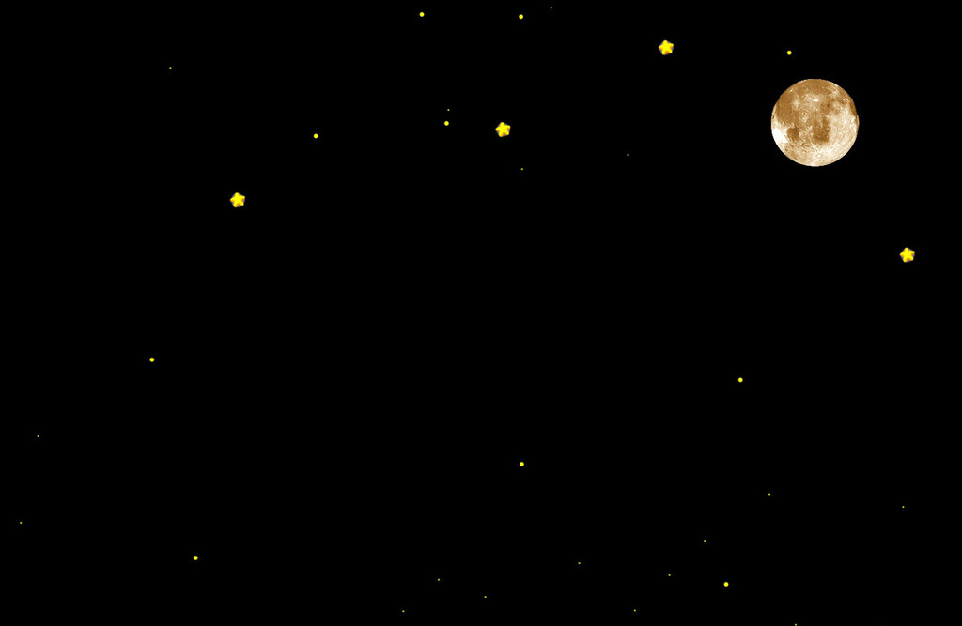
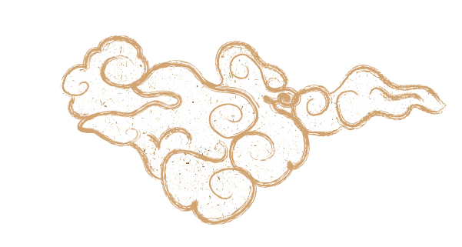
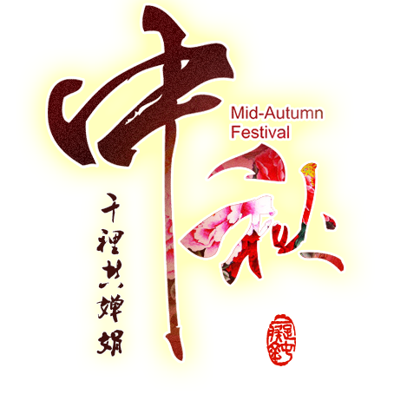
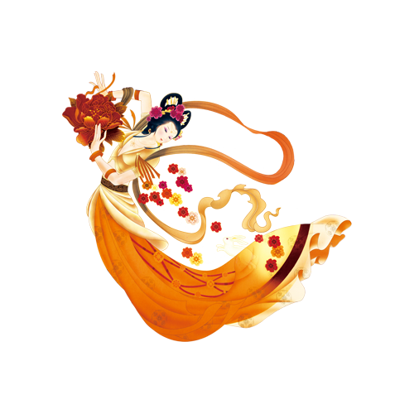

Slide 2
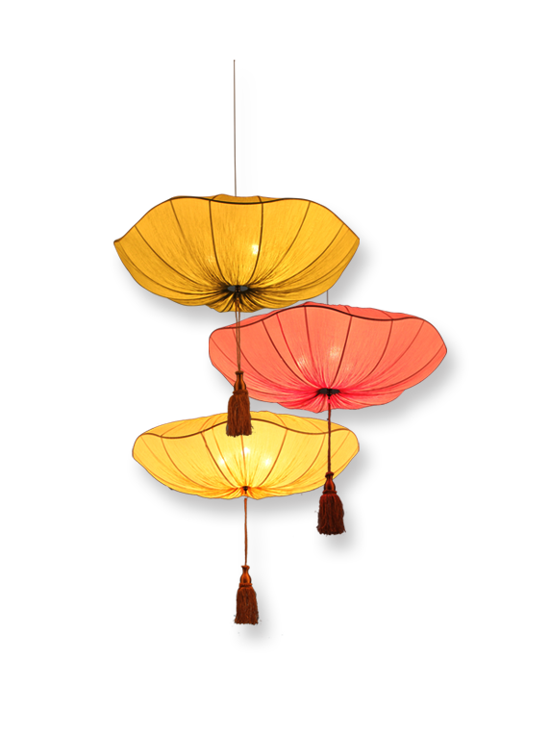
中秋节，又称月夕、秋节、仲秋节、八月节、八月会、追月节、玩月节、拜月节、女儿节或团圆节，是流行于中国众多民族与汉字文化圈诸国的传统文化节日，时在农历八月十五；因其恰值三秋之半，故名，也有些地方将中秋节定在八月十六。

Slide 3
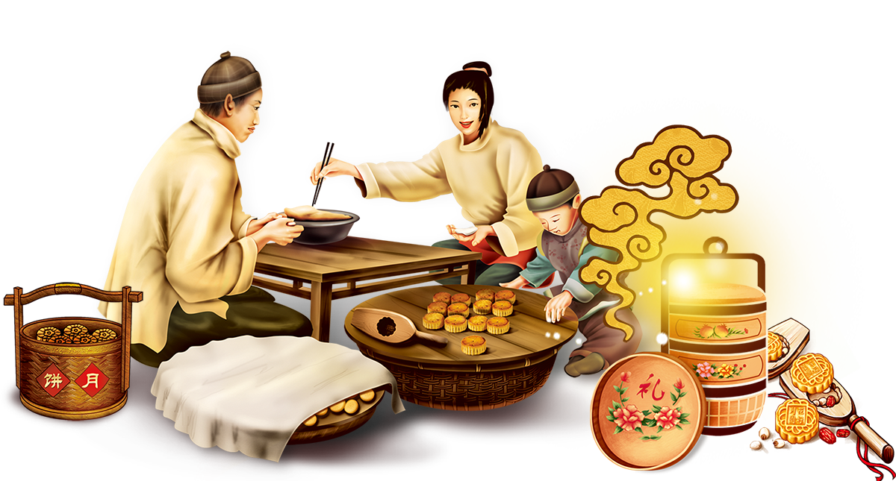
中秋节自古便有祭月、赏月、拜月、吃月饼、赏桂花、饮桂花酒、等习俗，流传至今，经久不息。
中秋佳节传统习俗

Slide 4
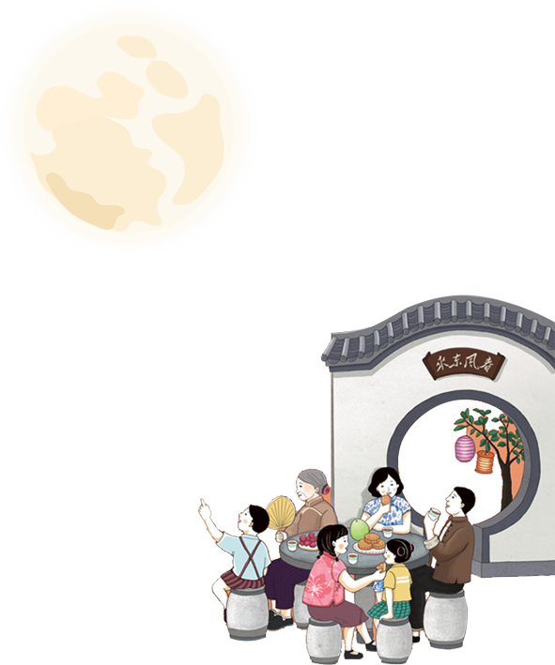
中秋佳节传统习俗
中秋节以月之圆兆人之团圆，为寄托思念故乡，思念亲人之情，祈盼丰收、幸福，成为丰富多彩、弥足珍贵的文化遗产。

Slide 5
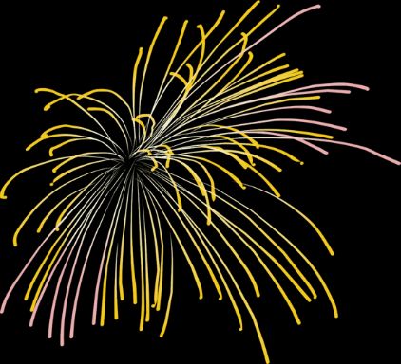
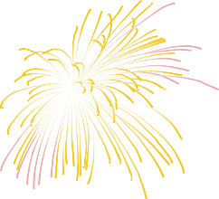
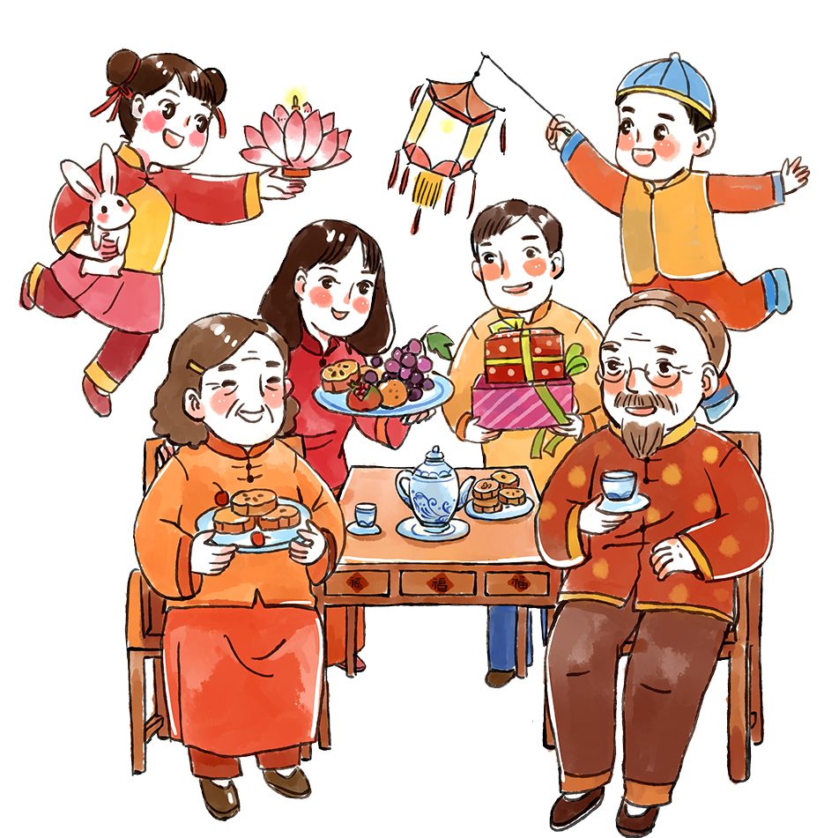
中秋佳节传统习俗
中秋节是我们中国人的团圆节，每到这一天，离家的游子，纷纷赶回家中与父母亲友欢聚一堂、把酒言欢，这或许才是中秋真正的意义。

Slide 6
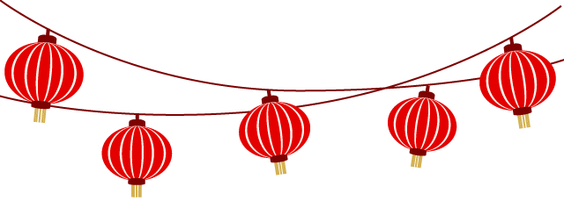
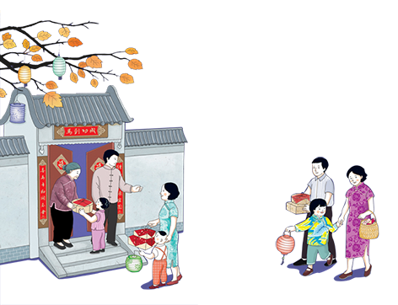
中秋节始于唐朝初年，盛行于宋朝，至明清时，已成为与春节齐名的中国传统节日之一。受中华文化的影响，中秋节也是东亚和东南亚 一些国家尤其是当地的华人华侨的传统节日。

Slide 7
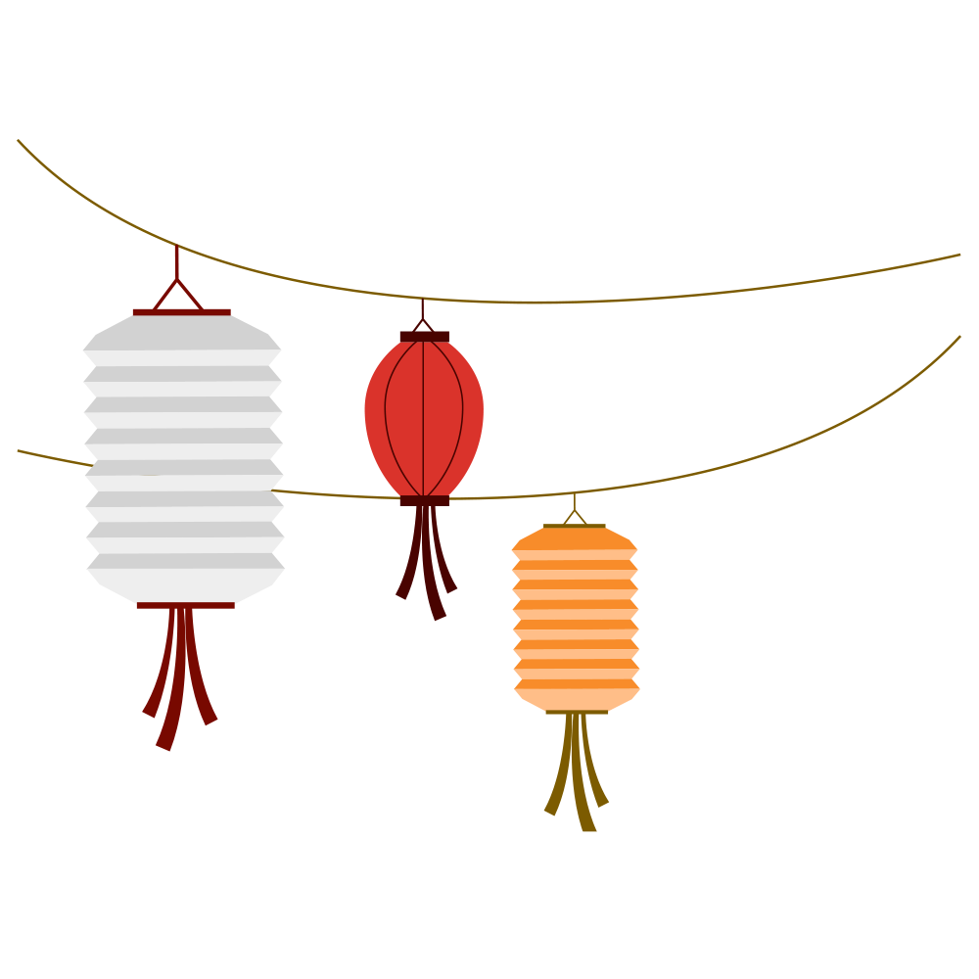
中秋佳节诗歌欣赏
明月几时有？
把酒问青天。
—— 苏轼《水调歌头·丙辰中秋》

Slide 8
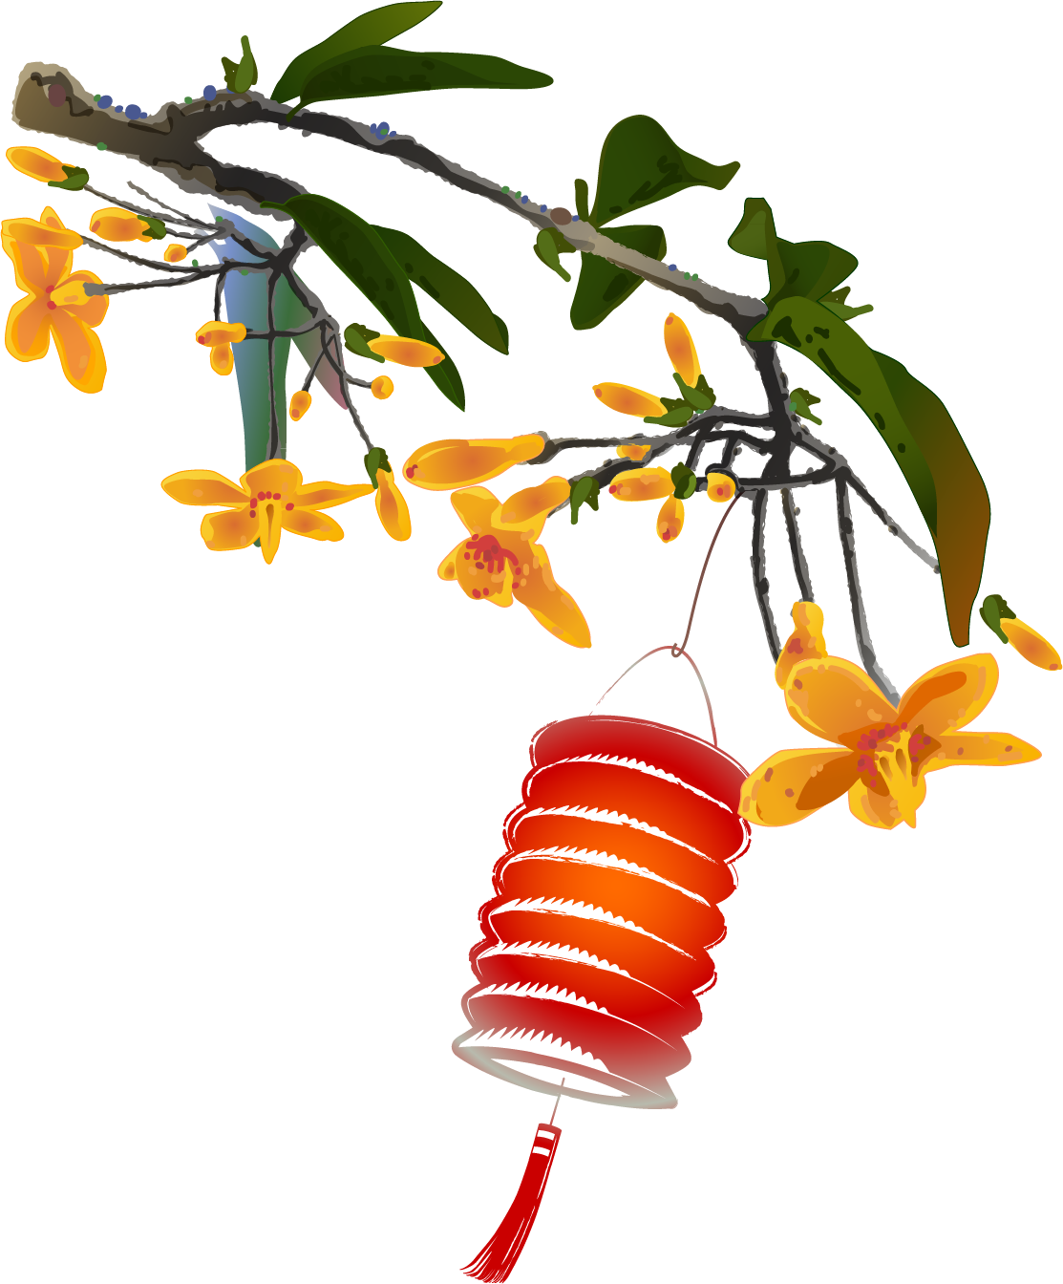
但愿人长久
千里共婵娟
—— 苏轼《水调歌头·丙辰中秋》

Slide 9
中秋佳节诗歌欣赏
中庭地白树栖鸦，冷露无声湿桂花。
今夜月明人尽望，不知秋思落谁家。
——《十五夜望月》 （唐）王建

Slide 10
中秋佳节诗歌欣赏
圆魄上寒空，皆言四海同。
—— 李峤《中秋月二首·其二》

Slide 11
